Slide 1


Kính chào quý thầy cô
và các em!

Slide 2
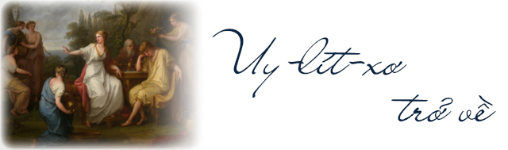
- Hô me rơ -

Slide 3
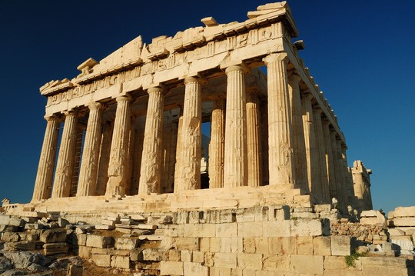
Di tích đền Parthenon thờ các vị thần trên đỉnh Olympia

Slide 4
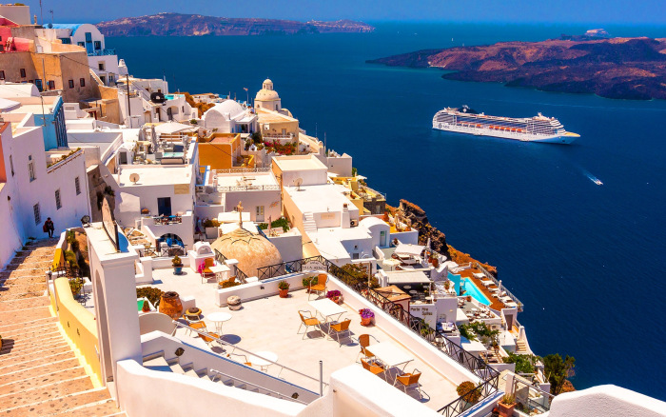
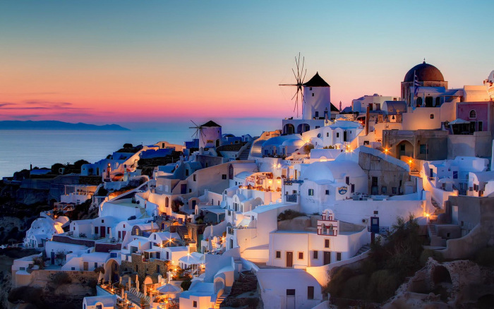
Đảo Satorini

Slide 5
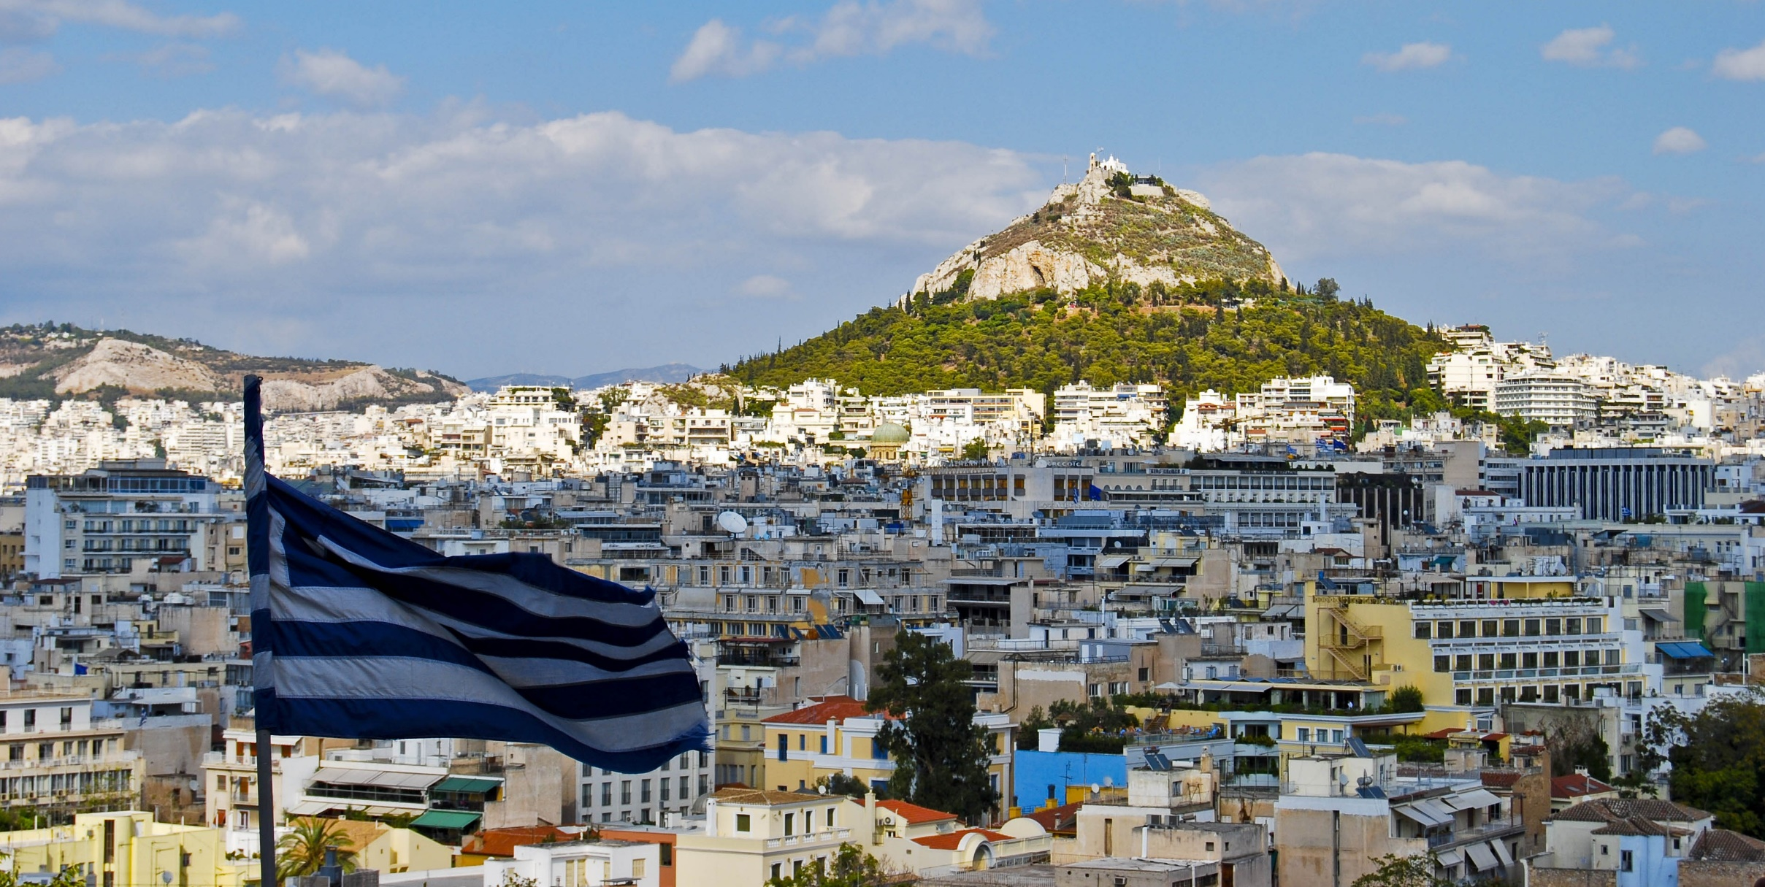
Thủ đô Athens

Slide 6
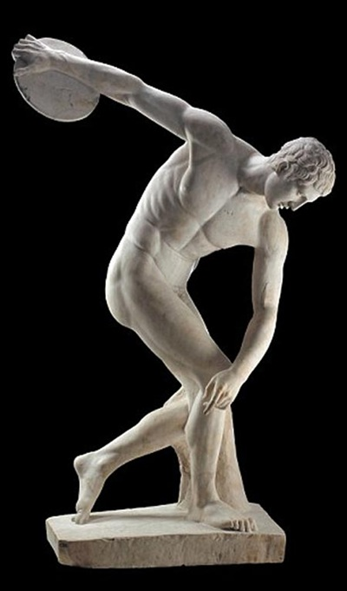
Bức tượng nổi tiếng “Lực sĩ ném đĩa” của Myron xuất hiện từ thế kỷ thứ V TCN mô tả một môn thể thao cổ đại, tôn vinh sức mạnh thể chất của con người.

Slide 7
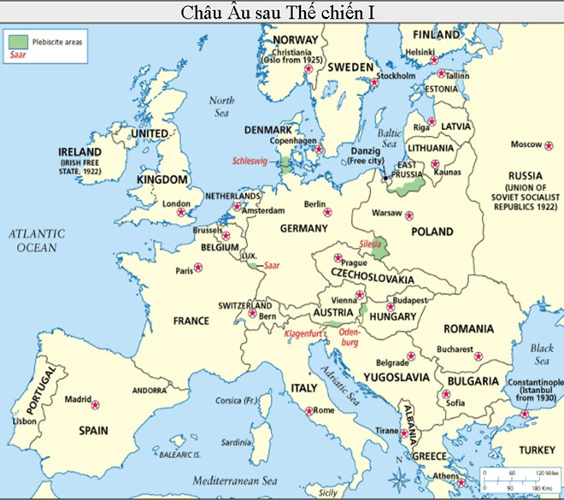

Slide 8
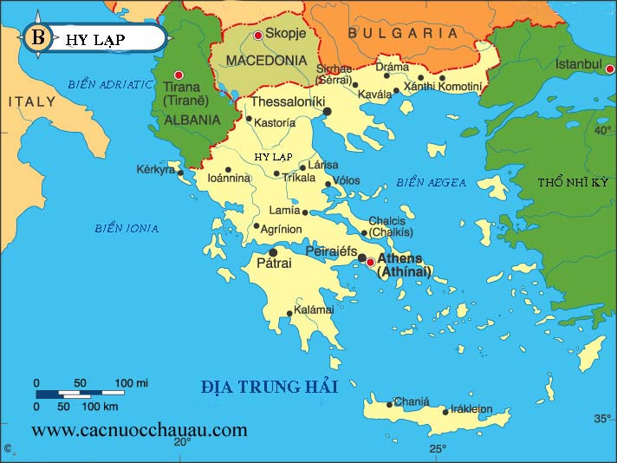
Notes:
8

Slide 9

“Không có cơ sở văn minh của Hi Lạp cổ đại và đế quốc La Mã thì không có Châu Âu hiện đại”
- Karl Marx -

Slide 10
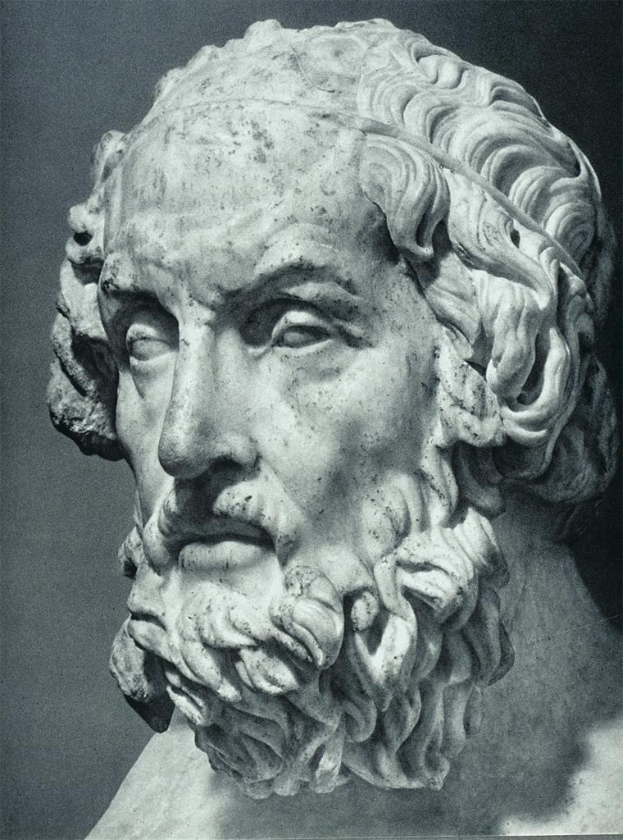
I. TÌM HIỂU CHUNG
1. Tác giả Hô – me – rơ
Hô – me – rơ là nhà thơ mù có thật, 11 thành phố của Hi Lạp đều tự nhận là quê hương của ông.
Ông sống vào khoảng thế kỉ IX – VII tr. CN, xuất thân từ một gia đình nghèo bên dòng sông Mê – lét.
Là người có công sưu tầm và chỉnh lí những bài ca truyền thuyết về cuộc chiến thành Tơ – roa (Troy) → tác giả hai bộ sử thi I-li-at và Ô-đi-xê huyền thoại

Slide 11
I. TÌM HIỂU CHUNG
1. Tác giả Hô – me – rơ
”Sử thi Ôđixê ca ngợi trí tuệ, dũng khí và nghị lực của con người với khát vọng chinh phục thế giới chung quanh và niềm mơ ước về một cuộc sống hoà bình, yên vui, hạnh phúc. Nó còn ca ngợi tình yêu quê hương, tình vợ chồng, cha con, tình bạn cao cả, thuỷ chung”.

Slide 12
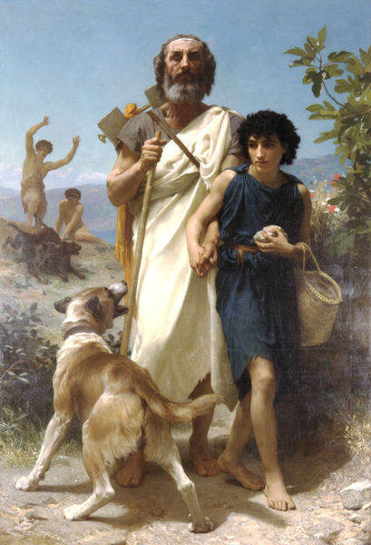
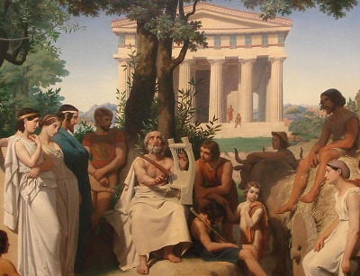
I. TÌM HIỂU CHUNG
1. Tác giả Hô – me – rơ
Ông đi khắp nơi để sưu tầm và kể lại những câu chuyện về cuộc chiến tranh thành Tơ-roa

Slide 13

I. TÌM HIỂU CHUNG
2. Sử thi Ô- đi – xê:
a. Kết cấu:
- Gồm 12.110 câu thơ, chia thành 24 khúc ca.

Slide 14
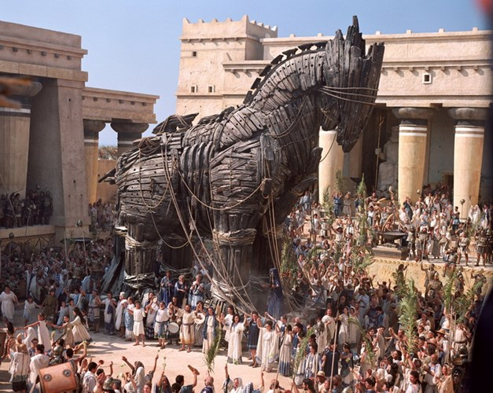
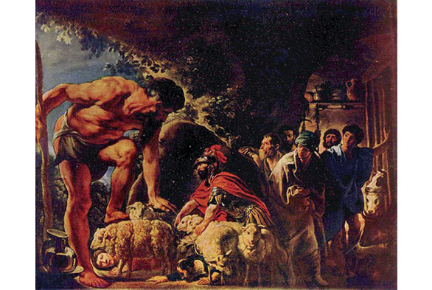
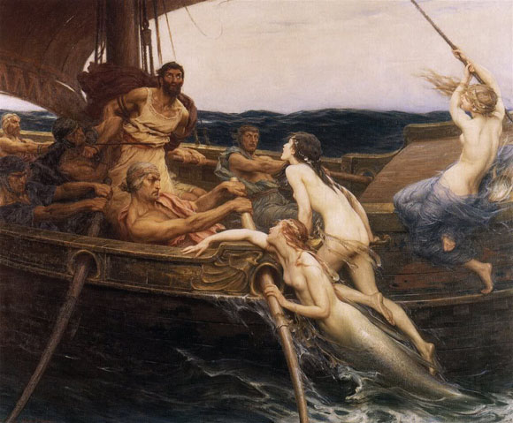
I. TÌM HIỂU CHUNG
2. Sử thi Ô- đi – xê:
Tóm tắt:
- Sau chiến thắng thành Tơ- roa Uy-lít-xơ cùng các tướng lĩnh trở về quê hương nhưng trãi qua rất nhiều gian khổ:
+ Bị nữ thần Ca- lip- xô cầm giữ trên đảo, bị bão đánh chìm bè, dạt vào xứ của những tên khổng lồ Pô-li-pem, đi qua đảo của các nàng tiên cá Xi-ren có tiếng hát du dương nhưng vô cùng nguy hiểm.

Slide 15
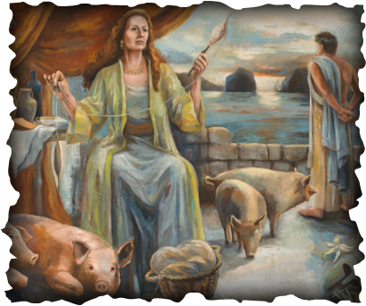
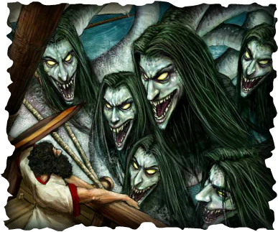
I. TÌM HIỂU CHUNG
2. Sử thi Ô- đi – xê:
Tóm tắt:
+ Uy-lit-xơ vào nhà mụ phù thủy Circe.
+ Uy-lit-xơ lạc vào thế giới của những linh hồn

Slide 16
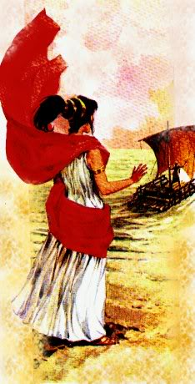
I. TÌM HIỂU CHUNG
2. Sử thi Ô- đi – xê:
Tóm tắt:
+ Trôi dạt vào xứ sở Phê-a-ki, được công chúa Nô-xa-ca yêu, Nhà vua An-ki-nô-ốt tiếp đãi tử tế cho thuyền đưa chàng trở về quê hương I- tác.
Uy-lit-xơ về đến quê hương I-tác

Slide 17
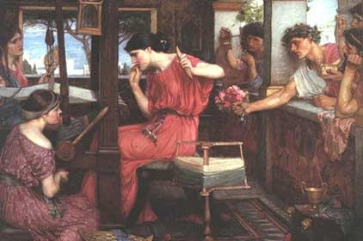
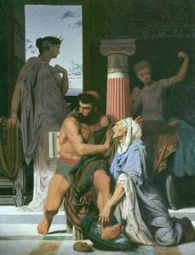
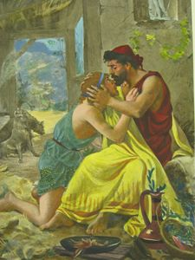
I. TÌM HIỂU CHUNG
2. Sử thi Ô- đi – xê:
Tóm tắt:
+ Trong khi đó ở nhà vợ chàng đang bị 108 vị cầu hôn thúc ép phải tái giá.
+ Uy- lít- xơ cùng con trai và các gia nhân trung thành trừng trị bọn chúng.
+ Nữ thần A-tê-na đứng ra hòa giải. Cuộc sống mới bắt đầu trên xứ sở I-tác.

Slide 18
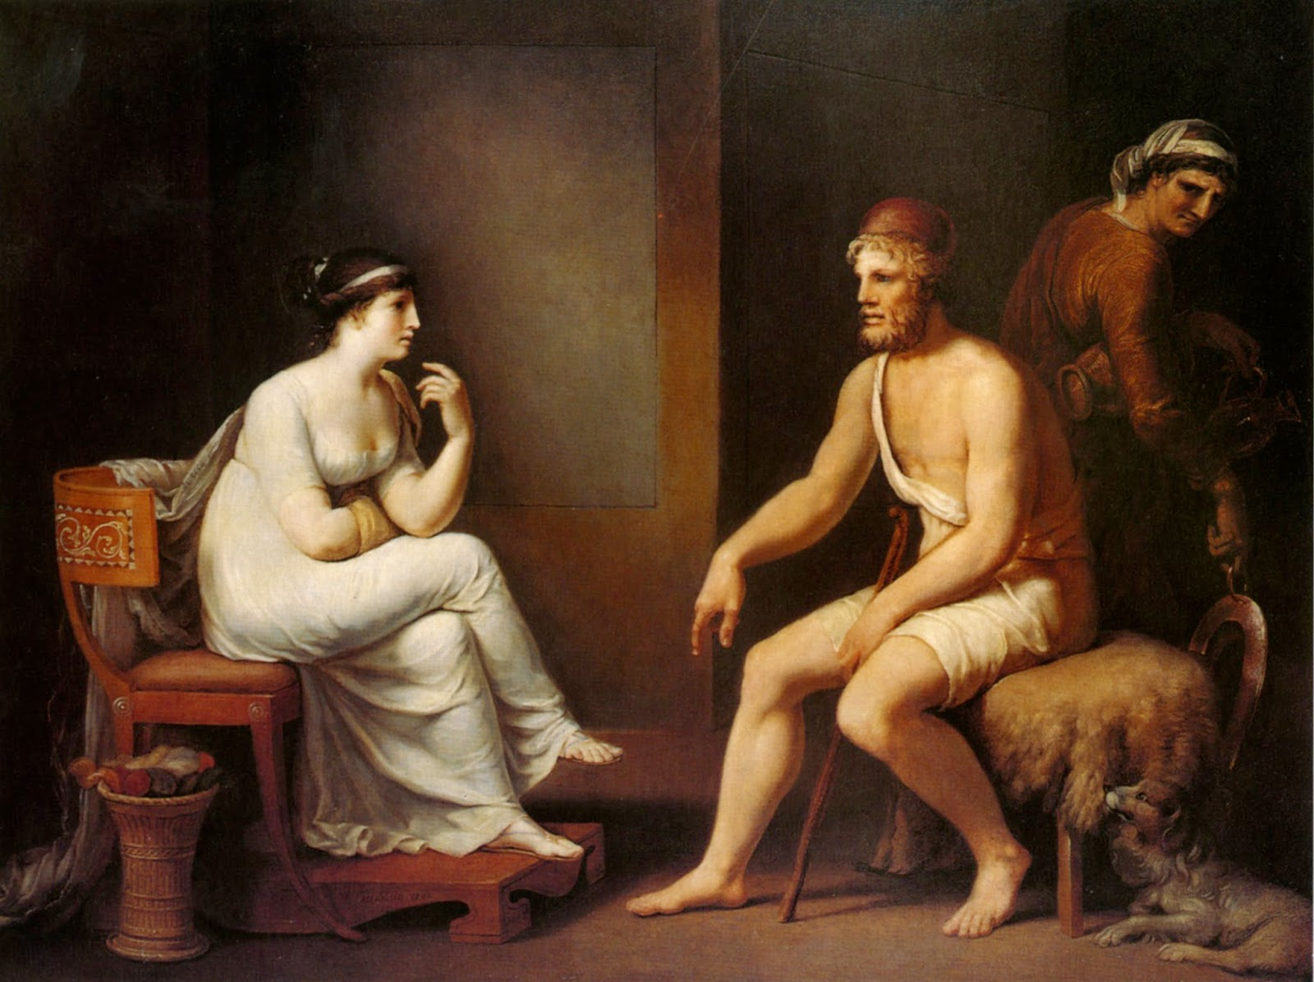
I. TÌM HIỂU CHUNG
3. Đoạn trích Uy-lít-xơ trở về
- Vị trí: Thuộc phần II, khúc ca thứ XXIII

Slide 19
II. ĐỌC – HIỂU VĂN BẢN
1. Đọc
2. Bố cục
2 phần:
+ Phần 1: Từ đầu đến “con cũng không phải là người kém gan dạ”: Pê-nê-lốp thận trọng, chưa vội tin ngay khi nhũ mẫu và con trai báo tin Uy-lít-xơ trở về.
+ Phần 2: Còn lại: Uy-lít-xơ vượt qua thử thách của Pê-nê-lốp, gia đình đoàn tụ.

Slide 20
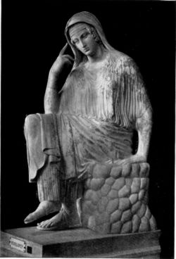
1. Nhân vật Pê-nê-lôp
III. PHÂN TÍCH
* Hoàn cảnh của Pê-nê-lôp:
+ Bặt tin chồng suốt 20 năm.
+ Đối mặt với âm mưu của những kẻ cầu hôn.
+ Cha mẹ đẻ thúc giục tái giá.

Slide 21
Thảo luận nhóm
Nhóm 1: Diễn biến tâm trạng của Pê-nê-lốp khi nhũ mẫu Ơ- ri-clê báo tin Uy- lit-xơ đã trở về? ( Sự việc? Tâm trạng, thái độ? Tính cách?)
Nhóm 2: Tâm trạng của Pê-nê-lốp khi đối diện với người hành khất?
Nhóm 3: Tâm trạng của Pê-nê-lốp trước lời trách cứ của con trai Tê-lê-mác?
Nhóm 4: Tâm trạng của Pê-nê-lốp khi thử thách Uy- lít-xơ? Từ đó rút ra nhận xét vẻ đẹp của nhân vật này?

Slide 22
1. Nhân vật Pê-nê-lôp
III. PHÂN TÍCH
a. Trong cuộc trò chuyện với nhũ mẫu Ơ –ri -clê
SỰ VIỆC
TÂM TRẠNG THÁI ĐỘ
TÍNH CÁCH
Nhũ mẫu báo tin Uy-lit-xơ đã trở về
Cho rằng đây là vị thần còn Uy-lit-xơ đã chết rồi
- Tự chủ, tỉnh táo, khôn ngoan và lí trí
Không tin, trấn an nhũ mẫu nhưng vẫn xuống nhà xem xét
Nhũ mẫu dẫn dấu hiệu vết sẹo và thề thốt

Slide 23
1. Nhân vật Pê-nê-lôp
III. PHÂN TÍCH
b. Xuống gặp người hành khất chiến thắng
SỰ VIỆC
TÂM TRẠNG THÁI ĐỘ
TÍNH CÁCH
Ngồi cách xa, phân vân, giằng co giữa sự xúc động yêu thương với cảm giác xa lạ trước bộ dạng rách mướp của người hành khất
- Dành tình yêu thiết tha cho Uy-lit-xơ nhưng vẫn cẩn trọng giữ mình
Gặp người hành khất chiến thắng

Slide 24
1. Nhân vật Pê-nê-lôp
III. PHÂN TÍCH
c. Đối thoại với Tê-lê-mác
SỰ VIỆC
TÂM TRẠNG THÁI ĐỘ
TÍNH CÁCH
Trả lời từ tốn:
+ Giãi bày sự kinh ngạc của mình
+ Trấn an con trai nếu thực sự người hành khất là Uy-lit-xơ hẳn sẽ có cách để nhận ra nhau
Tê-lê-mác trách mẹ lạnh lùng, độc ác với những lời lẽ gay gắt
- Chủ động, bình tĩnh, tế nhị và khéo léo

Slide 25
1. Nhân vật Pê-nê-lôp
III. PHÂN TÍCH
d. Thử thách Uy-lit-xơ
SỰ VIỆC
TÂM TRẠNG - THÁI ĐỘ
TÍNH CÁCH
Uy-lit-xơ trách Pê-nê-lốp có trái tim sắt đá, đòi kê giường ngủ riêng
Khéo léo thử thách bằng chiếc giường bí mật chỉ có Uy-lit-xơ và Pê-nê-lốp
Ý chí vững vàng, trí tuệ sắc bén.
Trái tim chan chứa yêu thương, chung thủy, sắt son.
Bủn rủn chân tay, chạy lại, ôm lấy cổ chồng, nước mắt chan hòa, hôn lên trán chồng
Giải thích xin chồng đừng trách giận
Uy-lit-xơ nói lên bí mật của chiếc giường → Pê-nê-lôp nhận ra chồng

Slide 26
1. Nhân vật Pê-nê-lôp
III. PHÂN TÍCH
- Nghệ thuật:
+ Pê-nê-lốp thận trọng nói
+ Pê-nê-lốp thận trọng đáp
(3 lần)
Sử dụng tính từ miêu tả ngay sau danh từ → đặc điểm của lối kể chuyện sử thi.
- Miêu tả nội tâm nhân vật tinh tế.

Slide 27
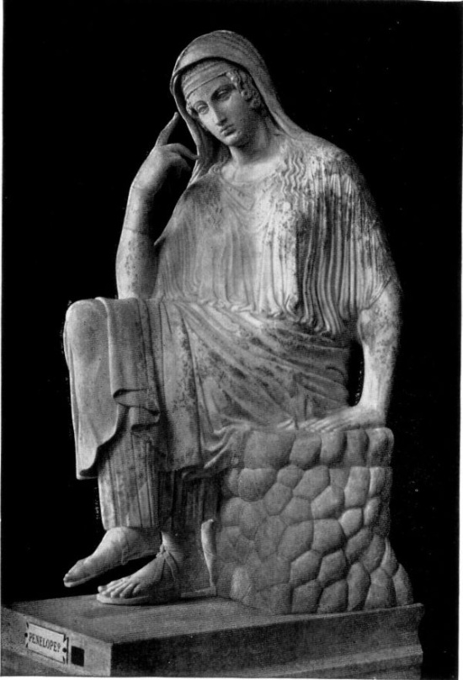
TIỂU KẾT
✶ Người vợ vô cùng chung thủy.
✶ Người phụ nữ thông minh, giàu nghị lực và đặc biệt đề cao tính thận trọng.
 Pê-nê-lốp trở thành hình tượng nhân vật điển hình của người phụ nữ Hi Lạp cổ đại

Slide 28
LUYỆN TẬP
Câu 1: Ai được xem là cha đẻ của nền thi ca Hi Lạp cổ đại?
Lỗ Tấn
Banzăc
Basho
Hô-me-rơ
Đáp án: D

Slide 29
LUYỆN TẬP
Câu 2: Từ nào sau đây nói đúng tính cách của Pê-nê-lốp?
Ngây thơ trong sáng
Nhẹ dạ cả tin
Thận trọng
Mưu trí
Đáp án: D

Slide 30
LUYỆN TẬP
Câu 3: Cảm nhận của em về vẻ đẹp nhân vật Pê-nê- lốp?

Slide 31
Hướng dẫn học sinh tự học
Hướng dẫn học bài cũ
Nắm vững kiến thức đã học
Làm các bài tập còn lại trong sgk
2. Hướng dẫn chuẩn bị bài mới
- Phân tích vẻ đẹp nhân vật Uy-lít- xơ?
- Hướng dẫn tự học “ Rama buộc tội”
+ Trình bày hiểu biết của em về sử thi Ramayana
+ Tóm tắt đoạn trích?
+ Phân tích nhân vật Xita và Rama?

Slide 32
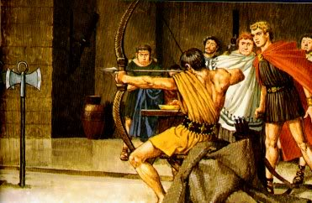
III. PHÂN TÍCH
2. Nhân vật Uy-lít-xơ
a. Hoàn cảnh của Uy-lít-xơ
- Sau 20 năm xa cách gặp lại vợ con, Uy-lít-xơ đã đánh tan 108 kẻ cầu hôn Pê-nê-lốp, trừng trị bọn gia nô phản bội.
- Gặp lại Pê-nê-lốp trong bộ dạng người hành khất

Slide 33
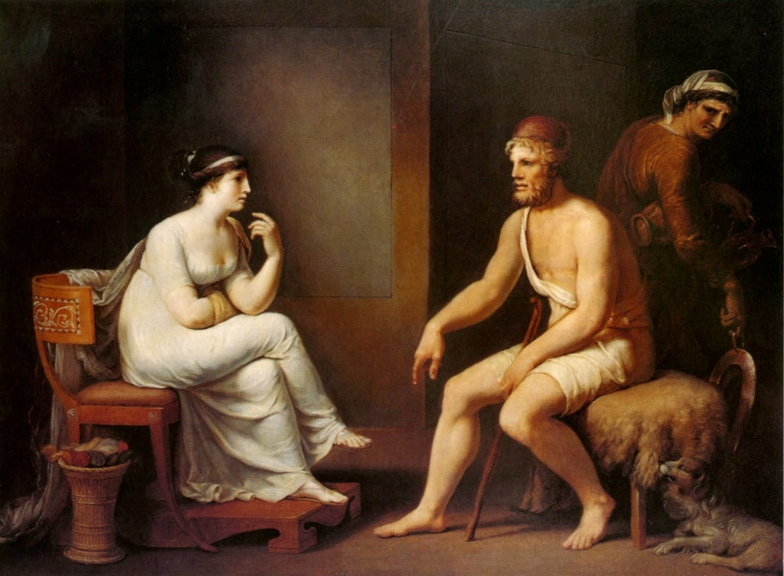
III. PHÂN TÍCH
2. Nhân vật Uy-lít-xơ
b. Phẩm chất của Uy-lít-xơ
Uy-lít-xơ cao quý và nhẫn nại
Uy-lít-xơ nói những lời có cánh
Khắc họa đặc điểm, tính cách nhân vật thể hiện Uy-lít-xơ là người bản lĩnh, tài trí
Trò chuyện với Tê-lê-mác cũng chính là ngầm trò chuyện với vợ.
Vừa trách móc, vừa thanh minh khi Pê-nê-lốp vẫn lạnh lùng
Tế nhị và khôn khéo
Yêu và tin tưởng vợ
Pha chút hờn dỗi của một con người giàu tình yêu thương dành cho vợ
Chứng tỏ tình yêu thủy chung, trọn vẹn
Giải mã được thử thách của Pê-nê-lốp

Slide 34
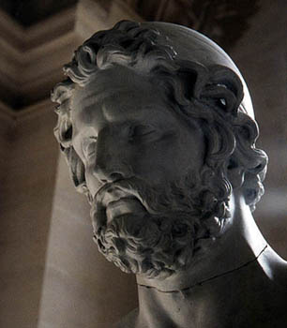
III. PHÂN TÍCH
2. Nhân vật Uy-lít-xơ
* Tiểu kết:
Uy-lít-xơ là hình ảnh lí tưởng về người anh hùng, người chồng, người cha dũng cảm mưu trí, độ lượng, thủy chung, yêu quê hương, đất nước

Slide 35
IV. TỔNG KẾT
Nội dung
Nghệ thuật
Đề cao và khẳng định vẻ đẹp trí tuệ, tâm hồn và tài năng của con người Hi Lạp
Miêu tả tâm lí thông qua so sánh, liên tưởng, đối thoại.
Sử dụng ngôn ngữ tinh tế, giàu hình ảnh

Slide 36


